Slide 1


Organisation Etat-major Defense
Organisatie Defensiestaf
Briefing d’information
Informatiebriefing
GPS – 23/06/2017

Slide 2
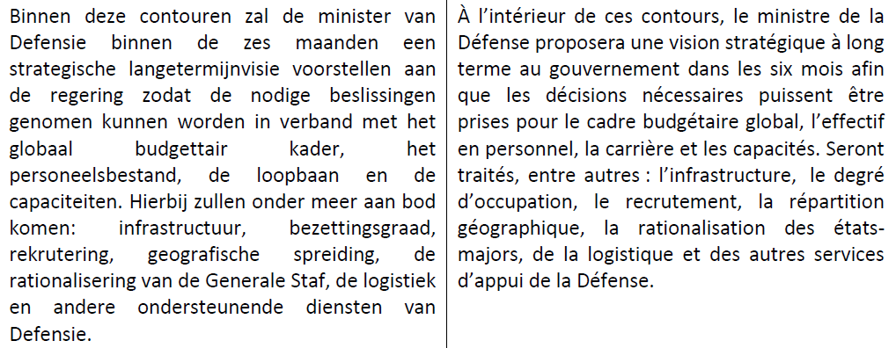
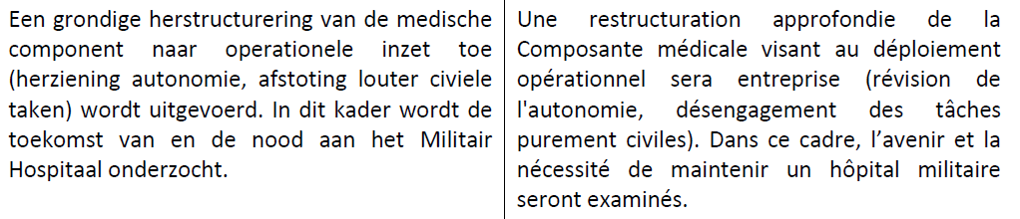
Context
Regeerakkoord – Accord gouvernemental
Par. 9.3
blz/pg 209
Notes:
SLIDE MAIN MESSAGE Nr1: « De Defstaf is GEEN losstaand geheel, maar verweven met de werking en de evolutie van Defensie »
Regeerakkoord => Strategische Langetermijnvisie => {infrastructuur, bezettingsgraad, rekrutering, geografische spreiding, rationalisering van de Generale Staf, de logistiek en andere ondersteunende diensten van Defensie}

Slide 3
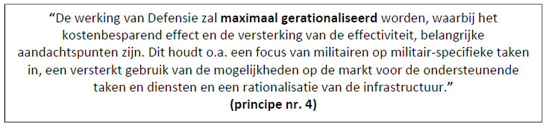

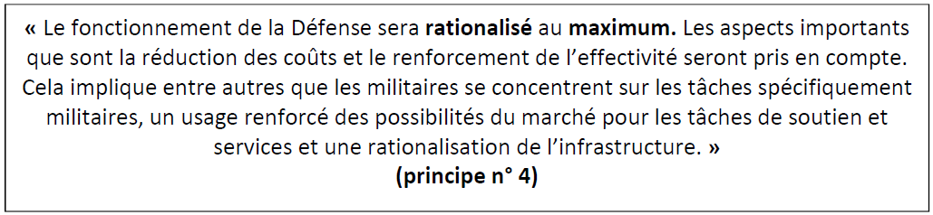
Context
Strategische Visie – Vision Stratégique
Hoofd 6 /Chap 6
Blz 117 /pg 117
MILITAIR BEDRIJF
ENTREPRISE MILITAIRE
Notes:
SLIDE MAIN MESSAGE Nr2 : « Defensie is een zeer specifiek militair bedrijf bestaande uit bijna een hondertal-KMO’s »
SLIDE MAIN MESSAGE Nr3: « Evolutie van Defensiestaf moet met deze complexiteit rekening houden »
DEFENSIE IS EEN MILITAIR BEDRIJF
Defensie is een geheel van bijna 100 KMO’s van 1500 à 150 Pers waarvan 2/3 éénig zijn en een 60-tal verschillende gespecialiseerde soorten vertegenwoordigen.
De aansturing van dit geheel en dus ook de evolutie van de aansturing hiervan moet met deze complexiteit rekening houden.

Slide 4
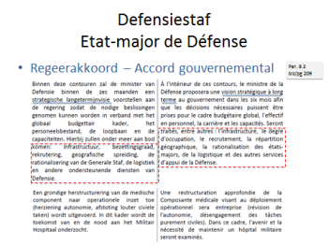
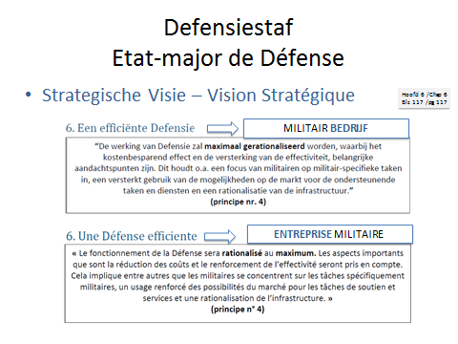
Strategische Visie – Vision Stratégique
TSS
Sourcing
CC Sp TechLog
MIL CORE
Rationalisatie/
Sourcing
Werving
Tech-OpsSp
Werving Verjonging
CC Sp HR/Vmg
Aansturing
(DefStaf)
Rationalisatie/
Governance
Notes:
SLIDE MAIN MESSAGE Nr4 : « Een nog efficiëntere Defensie is een coherent geheel van sourcing, rationalisatie, governance en werving/verjonging-technico-operationele specialisatie van het personeel, conform de Strat Visie »

Slide 5
Strategische Visie – Vision Stratégique
TSS
Sourcing
TSS
CC Sp TechLog
CC Sp TechLog
MIL CORE
MIL CORE
Rationalisatie/
Sourcing
Werving
Tech-OpsSp
Werving Verjonging
CC Sp HR/Vmg
CC Sp HR/Vmg
Aansturing (DefStaf)
Aansturing
(DefStaf)
Rationalisatie/
Governance
Notes:
SLIDE MAIN MESSAGE Nr5 : « De evolutie naar deze nog efficiëntere Defensie is een coherente transitie van sourcing, rationalisatie, governance en werving/verjonging-technico-operationele specialisatie van het personeel »
[SLIDE WITH ANIMATION]
to see the rationalisation effect of all Strat Vision coherent measures in time & space (sourcing, rationalisation, governance and personnel) in order to increase Mil Core.

Slide 6
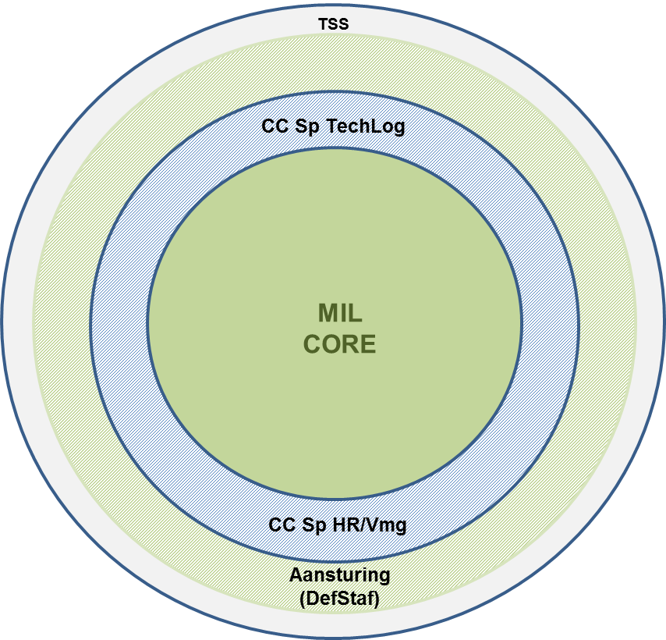
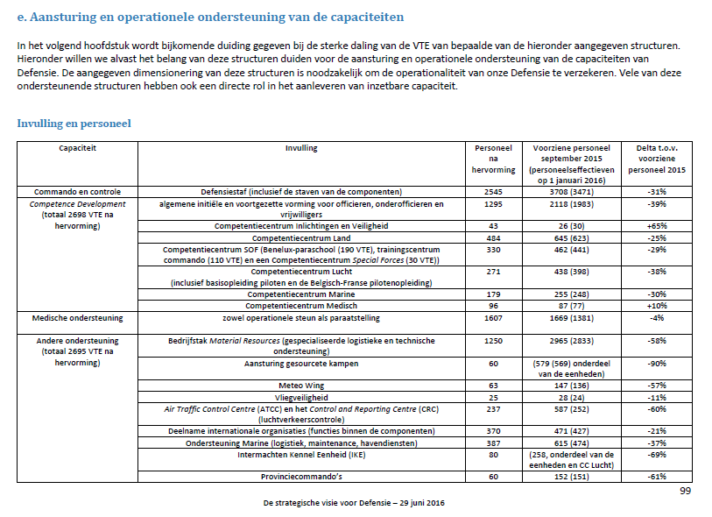
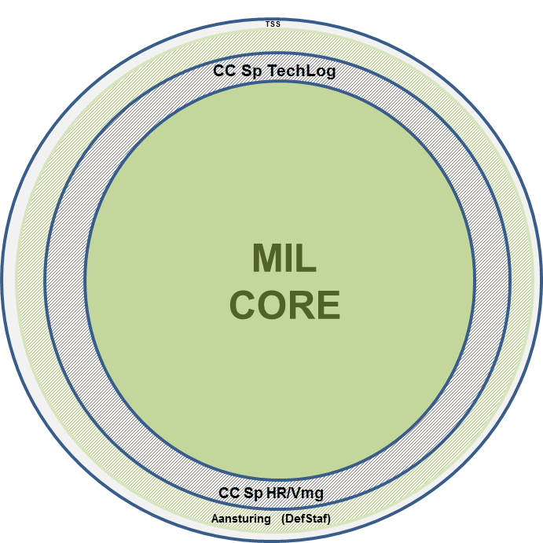
Strategische Visie – Vision Stratégique
Hoofd 5 /Chap 5
Blz 117 /pg 117
Notes:
SLIDE MAIN MESSAGE Nr6 : « Deze evolutie van Defensie leidt tot de gewenste rationalisatie zoals bepaald in Strat Visie »
Zie cijfers Tabel

Slide 7
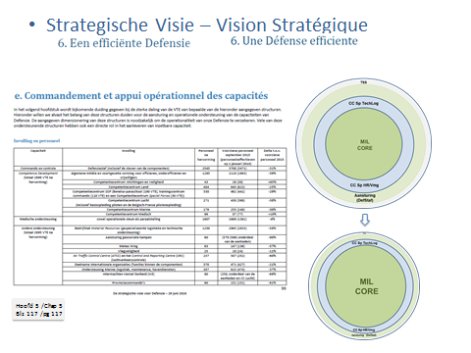
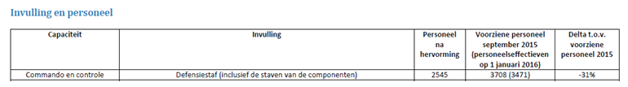
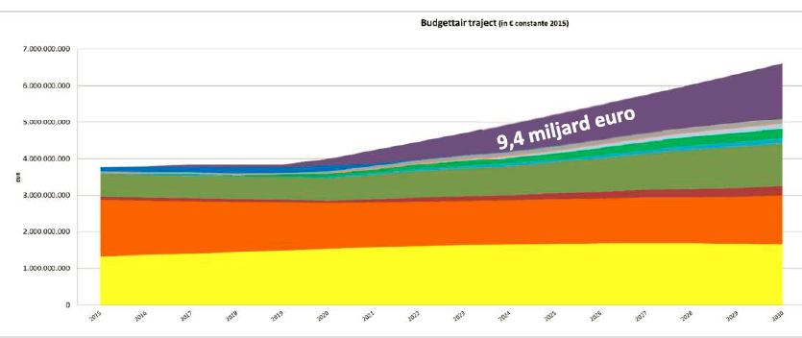
DefStaf-EM Déf
1
2
Hoofd 5 /Chap 5
Blz 117 /pg 117
Notes:
SLIDE MAIN MESSAGE Nr7 : « Deze evolutie van Defensie leidt tot de gewenste rationalisatie zoals bepaald in Strat Visie … waarin de rationalisatie van de Defensiestaf zich coherent in afspeelt in tijd en ruimte
EN
met de organisatorische uitdaging van de noodzakelijke herkapitalisering in Mat en Pers »

Slide 8
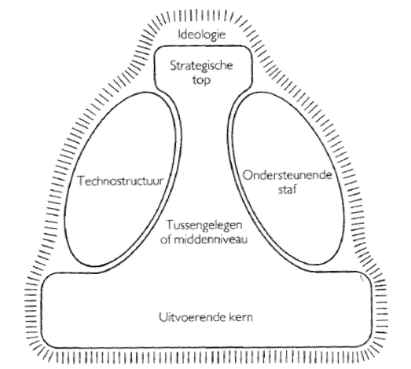
Filosofie
MOD
ILE
CHOD
IG
VCHOD
STRATCOM
Governance Sp
BEMILREP
Plans & Policy
Ext Rel & Strat Aff
ICM
BELEU
JUR
H&W
LCC
ACC
NCC
MCC
O&T/Comd PJHQ
IS-SGRS
BF
HR
MR
Notes:
FILOSOFIE
SLIDE MAIN MESSAGE Nr8 :
[1]
« De Componenten, de uitvoerders, zij die de operationele output leveren, de core business van Defensie »
(uitvoerende kern in termen van Mintzberg)
[2]
« Op vlak van processen/werking , staan de Componenten (via hun componentstaven) op dezelfde hoogte als de Defensiestaf, zij die het beheer uitvoeren, met de enablers
Resource enablers: HR, MR en BF
Ops enablers: Operaties & Training en Inlichtingen & Veiligheid. »
(technostructuur in termen van Mintzberg)
[3]
« Daarnaast kan de CHOD, de DefStaf en de Componenten rekenen op ondersteuning door adviseurs in heel specifieke domeinen, zoals Jur Sp, gezondheid en welzijn en StratCom »
(ondersteunende staf in termen van Mintzberg)
[4]
« Het beleid wordt centraal aangestuurd en doelgericht geïntegreerd vanuit een beleidscel onder de VCHOD bijgestaan door een flagofficer. Deze beleidsstaf behelst Plans & Policy, geïntegreerd capacitair beheer (Integrated Capability Management) en externe relaties en strategische zaken alsook Governance Support.
(MOD, CHOD, VCHOD en de beleidscel maken samen met de InspGen de Strategische top in termen van Mintzberg). »
Teneinde beter deze organisatie te duiden in termen van beleid, beheer en uitvoering, zal ik nu een licht aangepaste voorstellingswijze gebruiken.

Slide 9
MOD
ILE
CHOD
IG
VCHOD
Governance Sp
Plans & Policy
Ext Rel & Strat Aff
ICM
BEMILREP
H&W
JUR
STRATCOM
O&T
Comd PJHQ
IS-SGRS
BF
HR
MR
BELEU
LCC
ACC
NCC
MCC
Notes:
STRUCTUUR
SLIDE MAIN MESSAGE Nr9 : « Nieuw is de beleidscluster die beleid centraal aanstuurt en doelgericht integreert vanuit een beleidscel onder de VCHOD »
(Teneinde beter deze organisatie te duiden in termen van beleid, beheer en uitvoering, zal ik nu een andere voorstellingswijze gebruiken.)
Plans & Policy: doelgerichte integratie van het beleid (CHOD-MISSION, CHOD-GUIDANCE , CHOD-POLICY, CHOD-PLAN)
- Vision Strat: SPOC Cab MOD/EM Def voor opstel/support & follow up implementatie Strategische Visie
- Militair Bedrijfsplan / Plan d’Entreprise Militaire (CHOD-PLAN):
Doelgerichte integratie van plannen op korte en middellange termijn
Follow up Doelstelling 2020
- ‘Battle Rhythm’ Defensiestaf: Planning & Supporting Decision Board(s)
Divisie geïntegreerd capacitair beheer (Integrated Capability Management) van de militaire capaciteiten:
- Geïntegreerde DOTMLPFI management voor alle capaciteiten op KT, MLT en LT (gedurende de gehele life-cycle)
door ICM-processownership/regie met structurele samenwerking van:
Core Performance (lead by Mil Capability owner ≡ Component)
Supporting Enablers (verantwoordelijk voor hun respectievelijk beheersdomein)
Divisie externe relaties en strategische zaken
Governance Support:
- Interne Beheersing/Maîtrise Interne (Internal Control – ICS)
- Information Management: digitalisering werking defensiestaf
- Change Management Support

Slide 10

Questions ? Vragen ?

Slide 11
EM Defense - Defensiestaf
Organisation actuelle – huidige organisatie
AIG
Inspector General
Minister of Defence
(MOD)
ILE
Inspector Labour & Environment
IAD
Internal Audit Defence
Chief of Defence (CHOD)
DG HR
Human Resources
ACOS Ops & Trg
Operations and Training
DG MR
Material Resources
ACOS Strat
Strategy
DG Com
Communication
ACOS IS
Intelligence and
Security
Land Component
Air Component
DG BF
Budget & Finances
ACOS WB
Health, Environment,
Well Being
DG JM
Juridical & Legal support
Maritime Component
Medical Component
DG FMN
Education
11

